Slide 1
På gång inom läkemedelsområdet
Karin lindgren
läkemedelsstrateg och Enhetschef

Slide 2

Aktuella läkemedelsfrågor
Beredskap
  Stor satsning nationellt (och i hela EU)
  Nära lager
  Utreder ansvarsfråga; olika myndigheter, regioner, apotek
Resthantering
  Energibrist
  Råvarubrist
  Importstopp
  Beredskap nationellt och i hela EU…

Slide 3

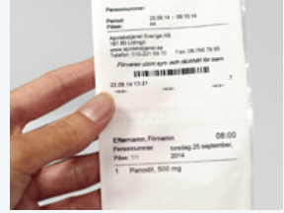
Aktuella läkemedelsfrågor
Nära vård – uråldriga författningar
Ny läkemedelslag inom EU kommer att påverka
Författningsändring rekvisitionsrätt sjuksköterskor, framför allt fokus narkotikahantering
Bytet av dosleverantör i norra regionen; Apotekstjänst
Nationell läkemedelslista, NLL
Läkemedelskommittén kommer ut på HC-info; förskrivningsmönster, kvalitetsmål

Slide 4
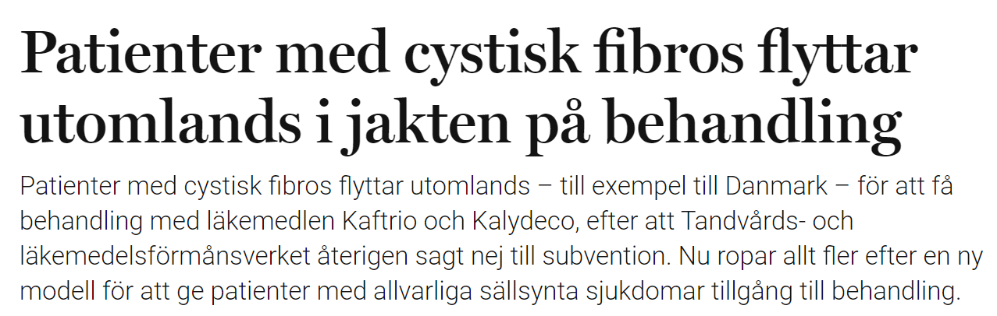
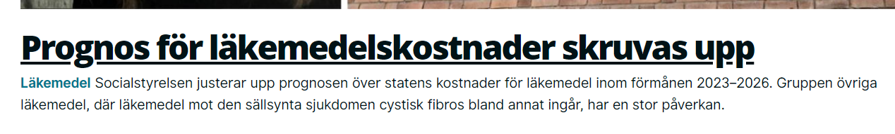
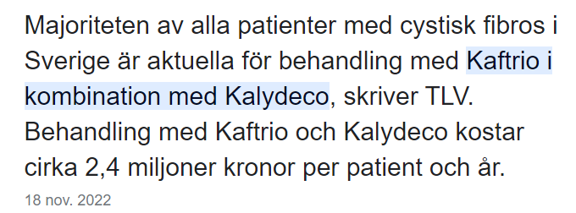
Utmaning!
Utvecklingen går snabbt framåt, mer och mer avancerade läkemedel och det finns fler sällsynta diagnoser som får botande eller lindrande läkemedel.
Mer avancerad teknik och mer ”målsökande” läkemedel kostar mera pengar.

Slide 5
Kostnadsutveckling
Regionens kostnader har ökat med 23 Mkr första kvartalet (ca 10%)
Rikets genomsnittliga kostnader har ökat med ca 9%.

Slide 6
Preparat med högst kostnad 2023-kv1

Slide 7
Läkemedel som ökar mest kostnad i Regionen
Kvartal 1 2023 jmf 2022
Läkemedelsgrupp | Indikationsomr. | Dyraste läkemedel | Ökning i kronor | Ökning i procent
Monoklonala antikroppar | hematologi, onkologi | Darzalex, Keytruda | + 5,5Mkr | 46%
Proteinkinashämmare | lungsjd, hematologi | Tagrisso, Ofev, Imbruvica | +3,6 Mkr | 58%
Medel med verkan på nervsystemet | Skellefteåsjukan | Vyndaqel, Onpattro | +2,2Mkr | 137%
Blodglukossänkande medel exkl insuliner | diabetes, njursvikt, hjärtsvikt | Rybelsus, Jardiance, Forxiga | +1,4Mkr | 14%
Övriga medel vid sjukdom i andningsorganen | Cystisk Fibros | Kaftrio, Kalydeco | +1,1Mkr | 20 345%

Slide 9
Agera för säker vård
Läkemedelsstämma 23 och 24 maj 2023
Carina Träskvik och Monica Eriksson
Läkemedelssamordnande sjuksköterska och Patientsäkerhetssamordnare

Slide 10
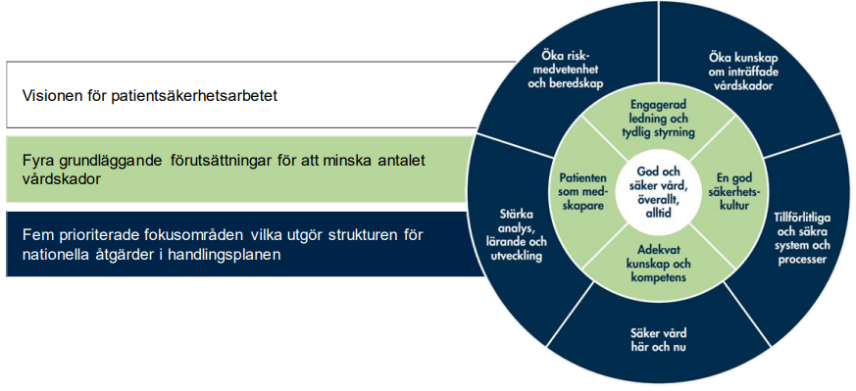
Agera för säker vård är en Nationell handlingsplan för ökad patientsäkerhet i hälso- och sjukvården 2020-2024
Monica Eriksson, Patientsäkerhetssamordnare
Bild: Socialstyrelsen (2020) Agera för säker vård – Nationell handlingsplan för ökad patientsäkerhet 2020-2024. SKRs bearbetning

Slide 11

Ha insikt om utmaningar
Ta ansvar för patientsäkerheten
Genom beslut och handlingar säkerställa patientsäkerheten
Ledningssystem
Skapa förutsättningar för ett systematiskt förbättrings- och patientsäkerhetsarbete
Resursfördelning, organisationsstruktur och kompetensförsörjning
Monica Eriksson, Patientsäkerhetssamordnare

Slide 12

Ett aktivt arbete för att upprätthålla ett säkert arbetssätt, se till att störningar och risker uppmärksammas
Bemöta patient/medborgare och medarbetare på ett öppet, respektfullt och professionellt sätt
Tillåtande arbetsklimat, trygghet att rapportera risker eller inträffade händelser
Lärdomar dras från både negativa och positiva händelser
Monica Eriksson, Patientsäkerhetssamordnare

Slide 13

Medarbetare och chefer behöver ha adekvat kompetens och goda förutsättningar för att utföra sitt arbete
Tillräckligt med medarbetare med god yrkeskompetens- vad innebär det i vår verksamhet?
Insatser som kan stärka kunskap och kompetens:
  Introduktionsutbildning, handledning, fortbildning
Monica Eriksson, Patientsäkerhetssamordnare

Slide 14
Exempel – läkemedelsrelaterade fel
Undersköterskan ger insulin på delegation. Hen förväxlar dock insulinsorter vilket innebär att personen ges snabbverkan insulin istället för långverkande insulin. Undersköterskan upptäcker inte sitt misstag och personen drabbas av diabetskoma. Sjuksköterska tillkallas, personen får glukosdropp och förs till sjukhus. Personen blir kvar på sjukhus i tre dagar.
Bidragande faktorer var bristande kompetens, misstag i läkemedelsadministrering, att skriftliga rutiner inte efterlevdes samt oavsiktligt misstag
Källa: Säker vård- nya perspektiv på patientsäkerhet. (Synnöve Ödegård. Red). Liber 2019

Slide 15
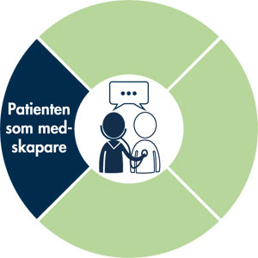
Vården blir säkrare då den utformas och genomförs i samråd med patienter/medborgare och närstående
Delaktighet och möjlighet till inflytande är viktigt i den egna vården men också i utvecklingsarbete
Några exempel
  Ta hand om synpunkter och klagomål
  Olika typer av kommunikationsstöd
Monica Eriksson, Patientsäkerhetssamordnare

Slide 16
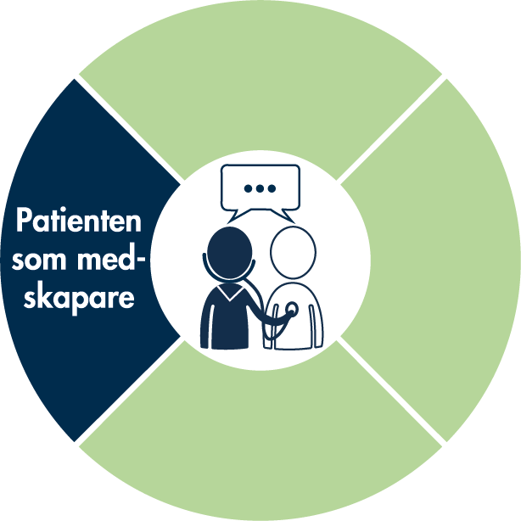
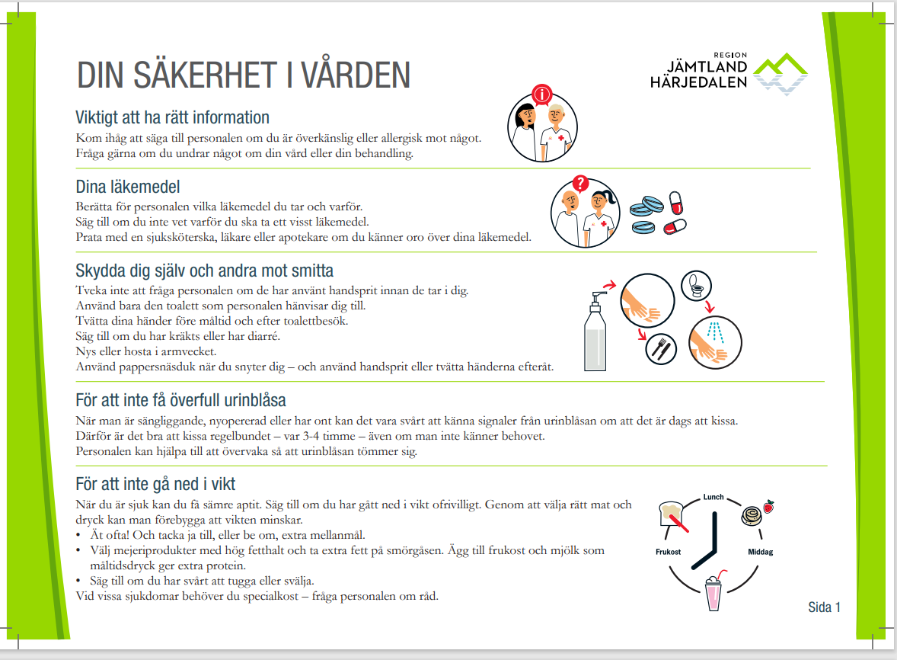
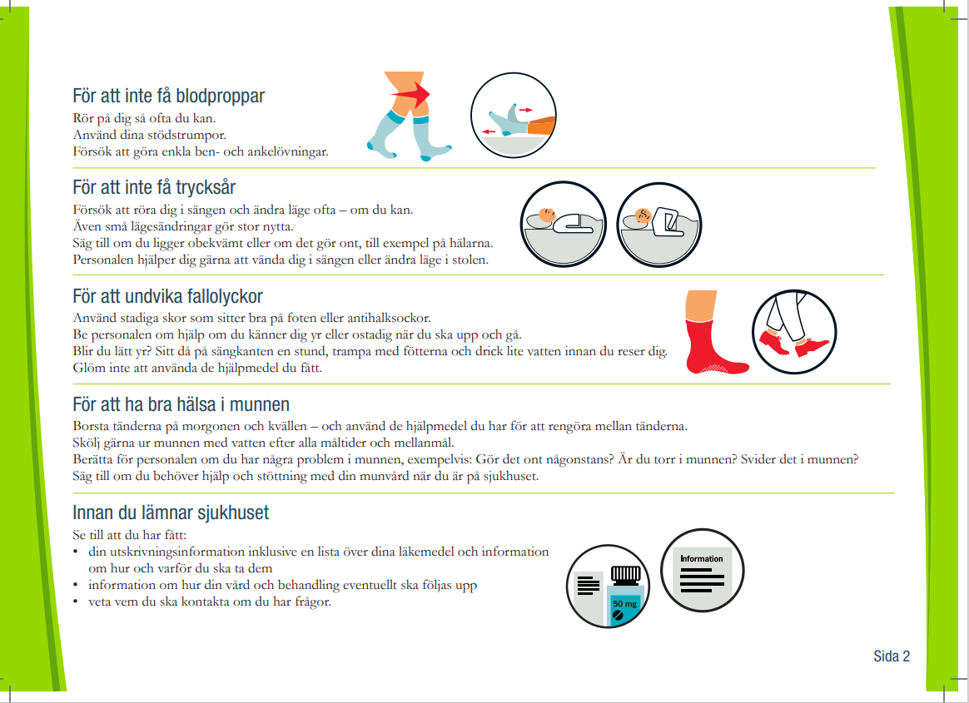
”Kuddinformation”

Slide 17
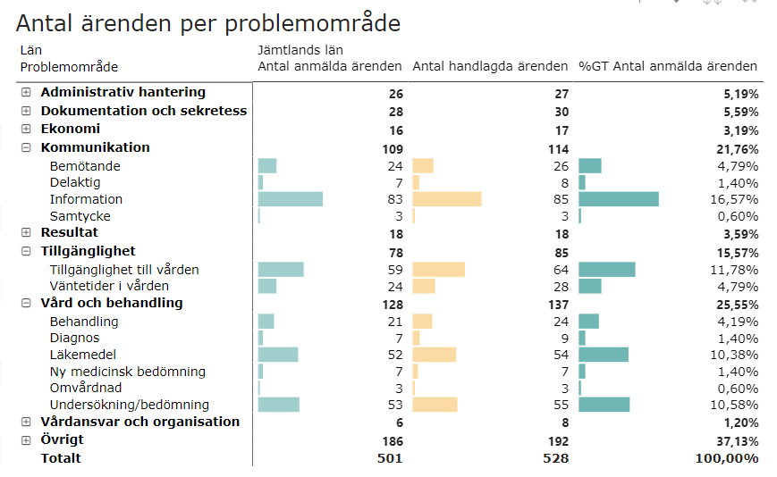
Klagomålshantering
Resultat Region, alla verksamheter, 1 jan till 5 maj 2023
Jämförelse siffra, mars-dec 2022= 969 ärenden
Anna-Lena Östlund, Patientsäkerhetssamordnare

Slide 18
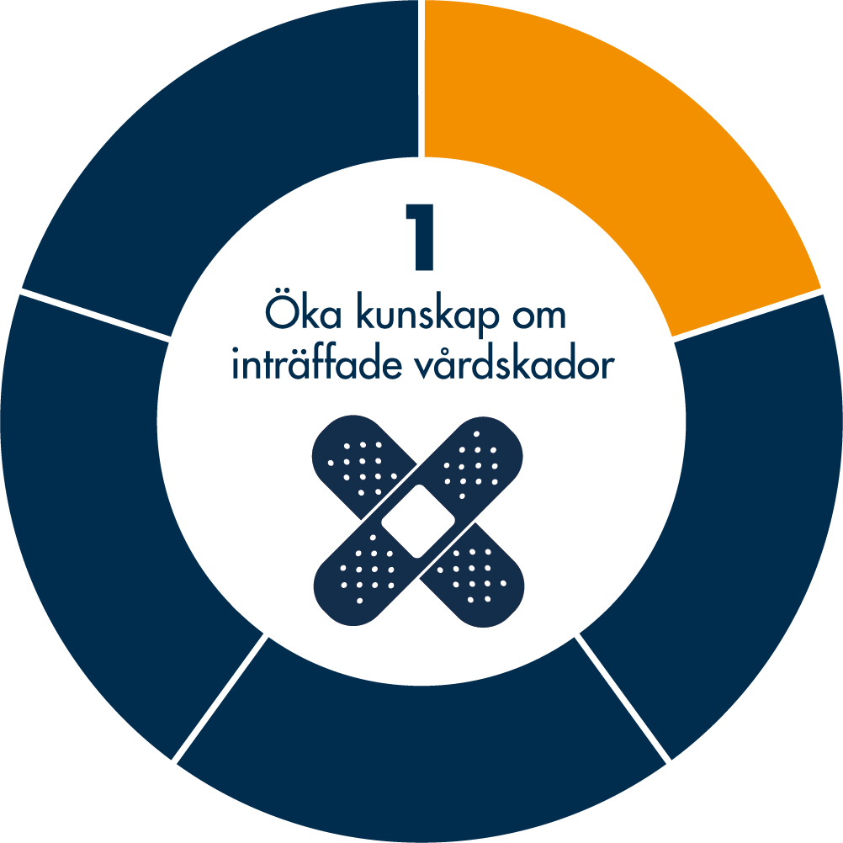
Avvikelserapportering
Utredning av vårdskador och andra avvikelser samt återkoppling till berörda
Minimering av effekter av negativa händelser
Mätning och sammanställning av information om vårdskador
Mätning och sammanställning av information om vårdskador- i vårdens övergångar
Monica Eriksson, Patientsäkerhetssamordnare

Slide 19


Goda exempel
Vad har ni att berätta om som gjort skillnad för en säkrare läkemedelshantering?
Diskutera och dela med er

Slide 20
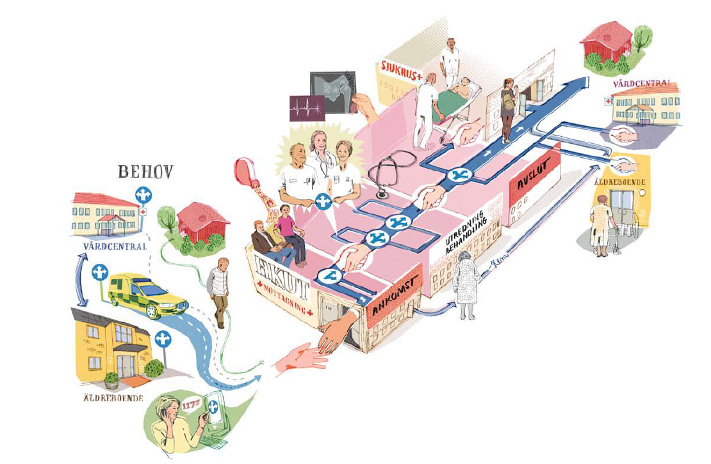

Vårdens övergångar
Olika journalsystem för dokumentation finns – ta för vana att ta reda på om läkemedel givits/ordinerats när du tar över patient från annat ställe
Ordination enligt generellt direktiv gäller inte för utlokaliserade patienter
Vid utskrivning från sjukhus
- aktuell lm-lista i COSMIC/Pascal + utskrift till patient inkl. läkemedelsberättelse
- säkerställ att det inte blir avbrott i lm-behandlingen
- skicka med lm för upp till 5 dagar
Pat in till sjukhus
skicka med inhalationer, ögondr ovanliga lm etc
Många ställen finns som patienten kan passera där någon form av läkemedelshantering utförs

Slide 21
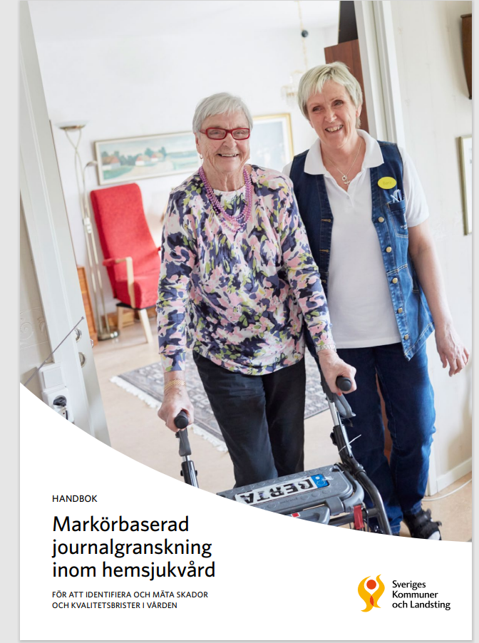
Markörbaserad journalgranskning inom hemsjukvård
Allmänna markörer
  Trycksår, fall, smärta med mera
Läkemedelsmarkörer
  Ogynnsam läkemedelseffekt
  läkemedelsuppföljning
Kontinuitets- och övergångsmarkörer
  Oplanerat vårdenhetsbyte
  Oplanerad läkare- eller sjuksköterskekontakt
  vårdplan

Slide 22
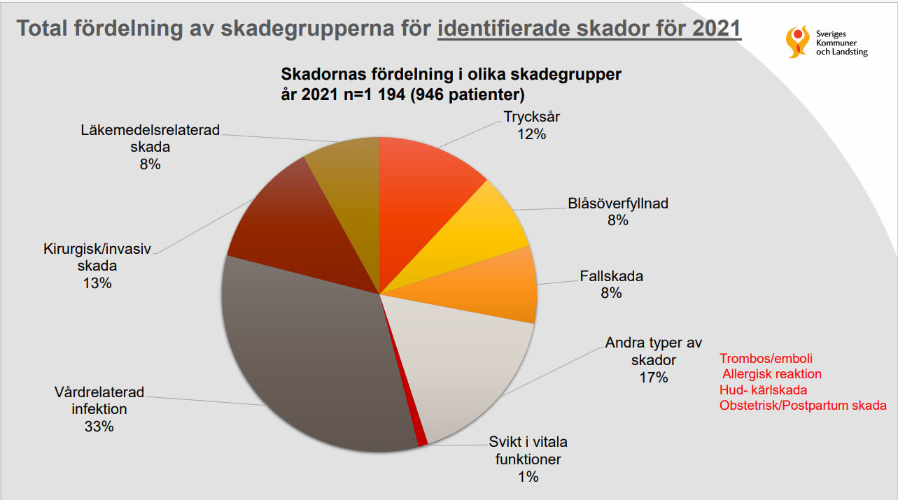
Vårdskada- läkemedelsrelaterad skada (somatisk slutenvård)

Slide 23
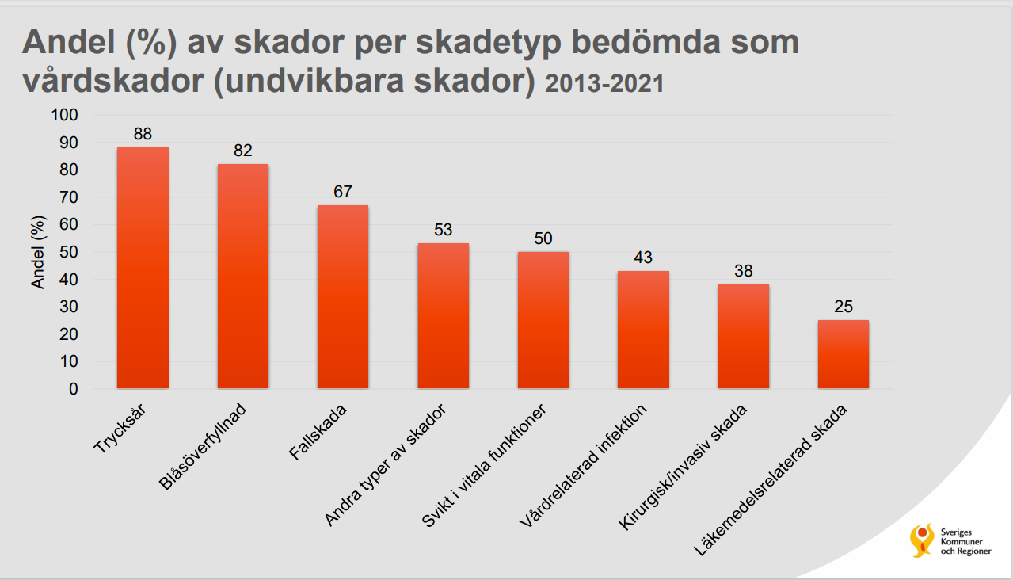
Undvikbara vårdskador 2013-2021(somatisk slutenvård)

Slide 24
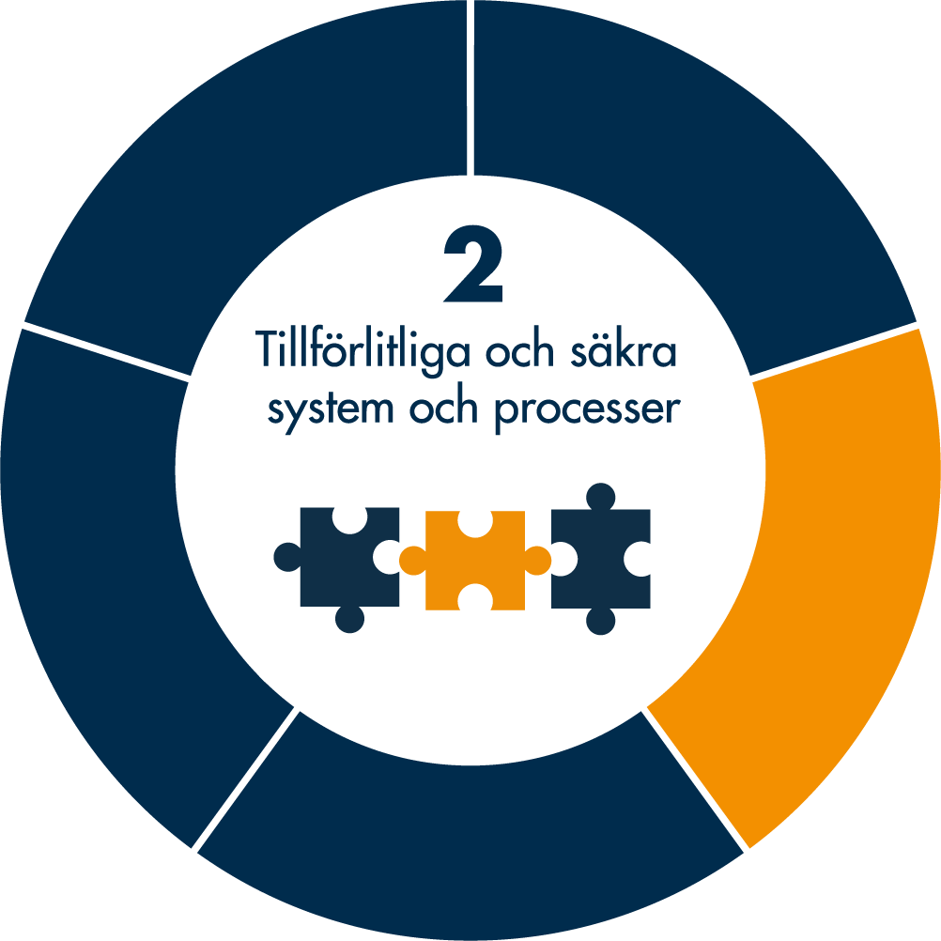
Tillförlitliga och säkra processer- i vård och behandling
Tillförlitliga och säkra processer- i samordning och informationsdelning mellan aktörer
Förebyggande arbete för att minska risker för specifika vårdskador
Verktyg, metoder och arbetssätt för ett patientsäkert arbete
Medicinteknik, medicintekniska produkter, hjälpmedel och välfärdsteknik
Ändamålsenliga vårdmiljöer
Monica Eriksson, Patientsäkerhetssamordnare

Slide 25
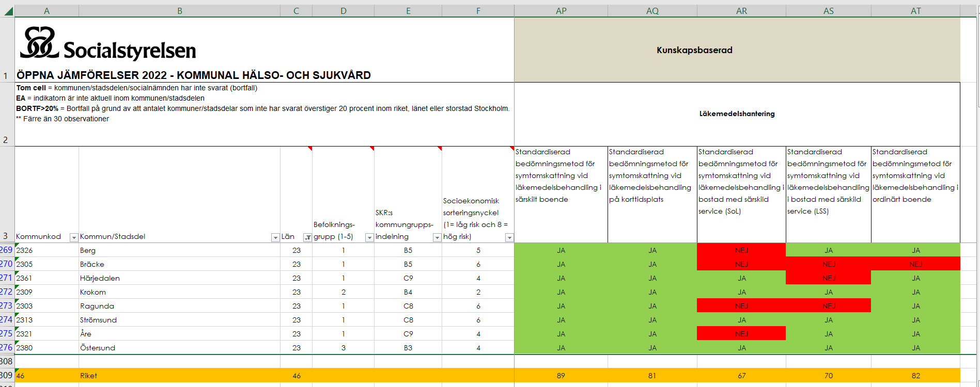
Standardiserade bedömningsmetoder för att identifiera symtom som kan ha samband med patientens läkemedelsbehandling
Källa: Socialstyrelsen, Öppna jämförelser 2022, kommunal hälso- och sjukvård

Slide 26
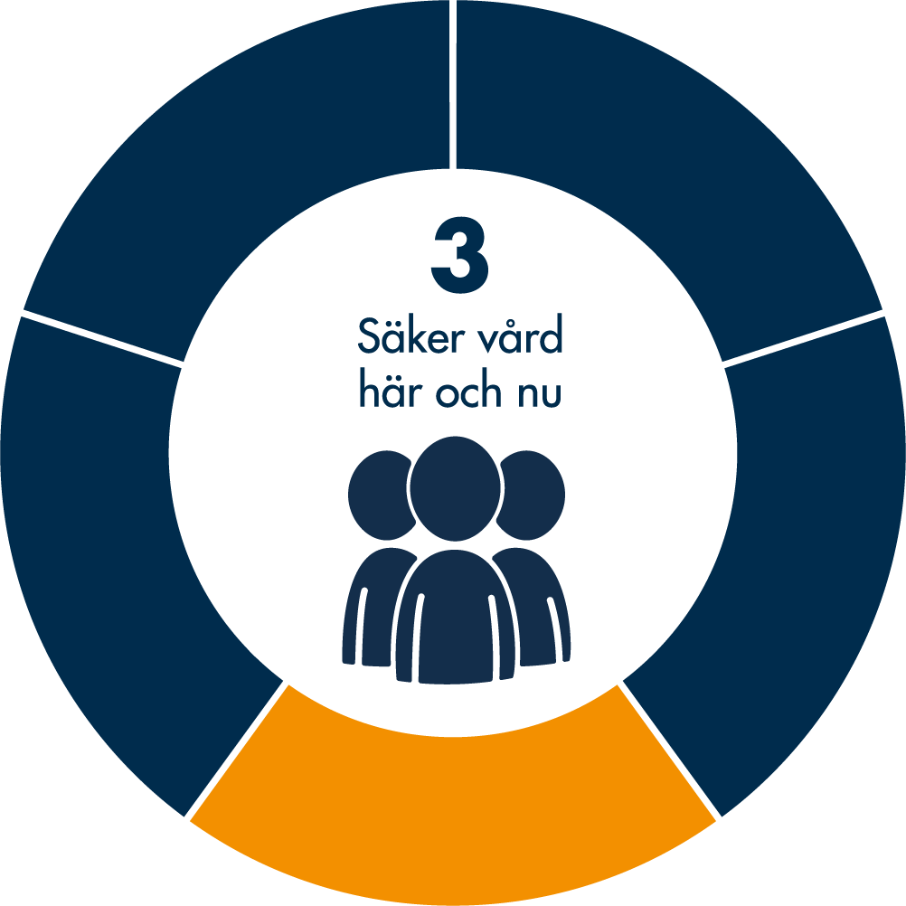
Förmåga att förutse variationer och störningar i närtid
Situationsanpassning
Dagligt patientsäkerhetsarbete
Säker arbetsmiljö
Säker bemanning
Granskning och kontroll av patientsäkerhet inom organisationen och hos andra vårdgivare
Monica Eriksson, Patientsäkerhetssamordnare

Slide 27
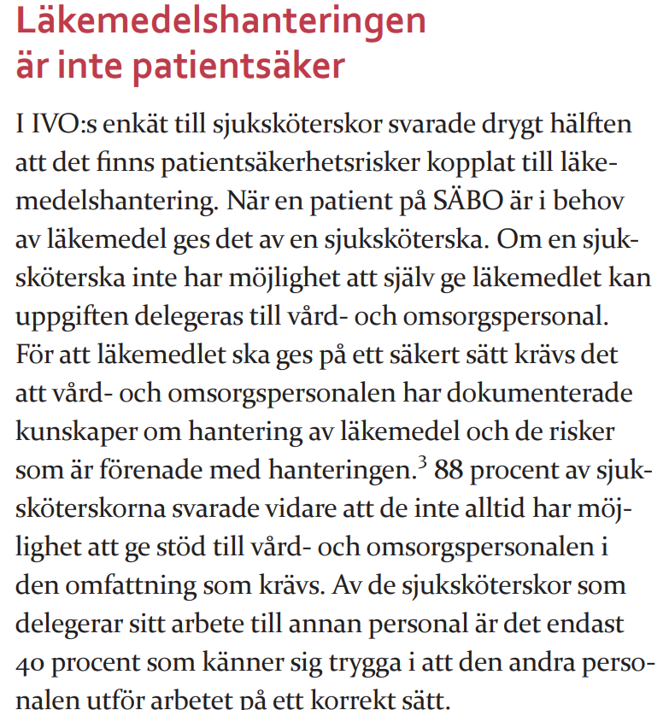
Vad har IVO sett 2022?
Källa: Vad har IVO sett 2022?

Slide 28
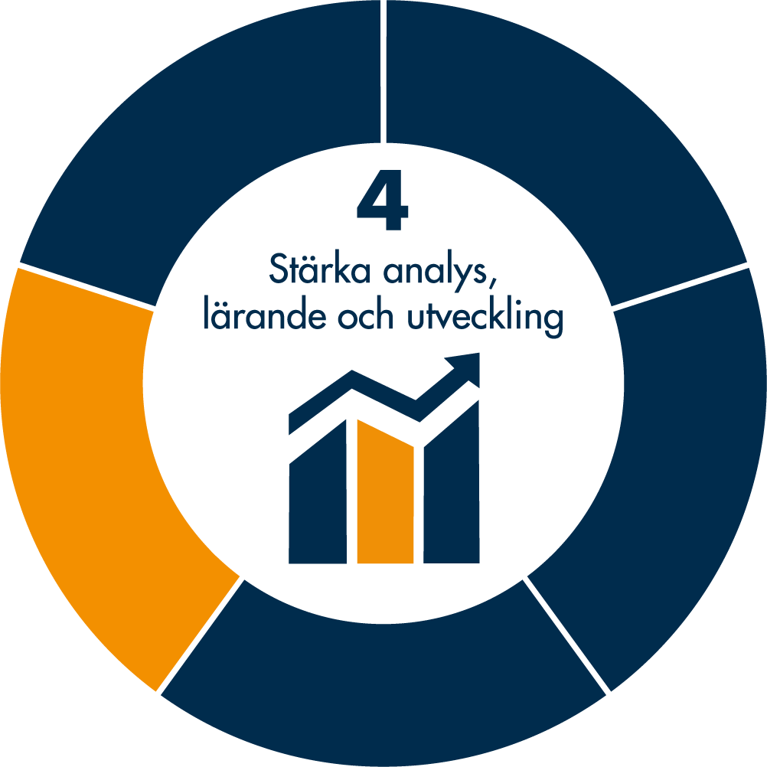
Uppföljning av patientsäkerheten genom insamling och sammanställning av data från flera källor
Analyser som möjliggör lärande
Lärande från analyser och det egna arbetet
Spridning av kunskap och lärdomar
Monica Eriksson, Patientsäkerhetssamordnare

Slide 29
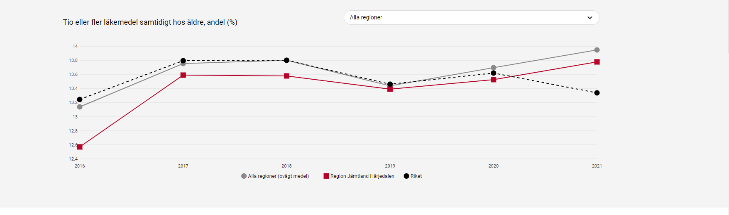
Uppföljning av patientsäkerheten genom insamling och sammanställning av data från flera källor
Källa: Kolada

Slide 30
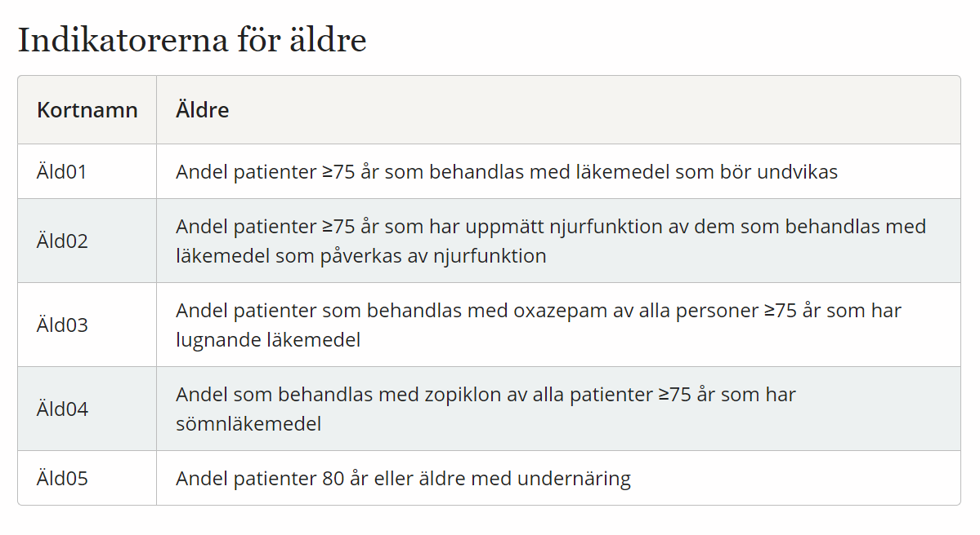
Äldre läkemedelsanvändning- indikatorer
Äldre | Primärvårdskvalitet | SKR

Slide 31
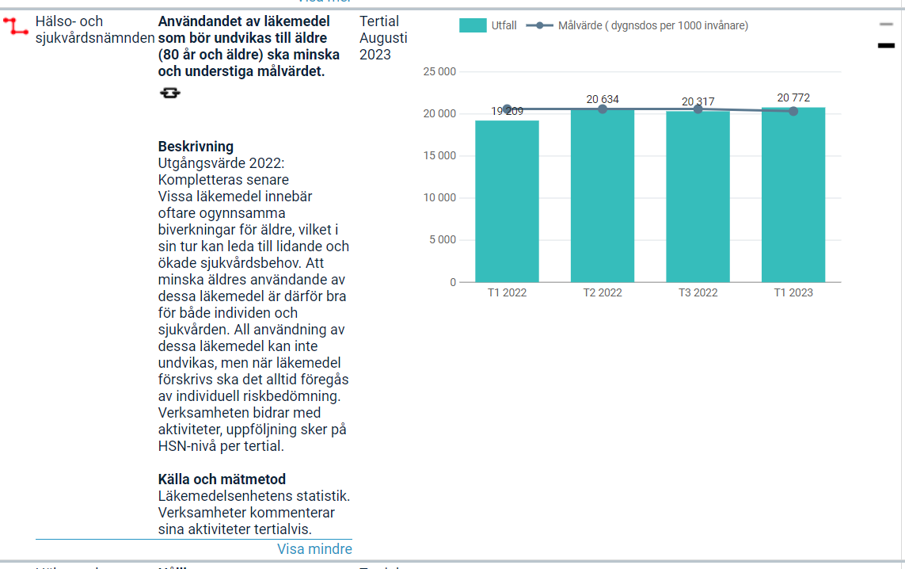
Ett mål i verksamhetsplan hälso- och sjukvårdsnämnden 2023
Notes:
Resultat från verksamhetsberättelse 2022

Slide 32
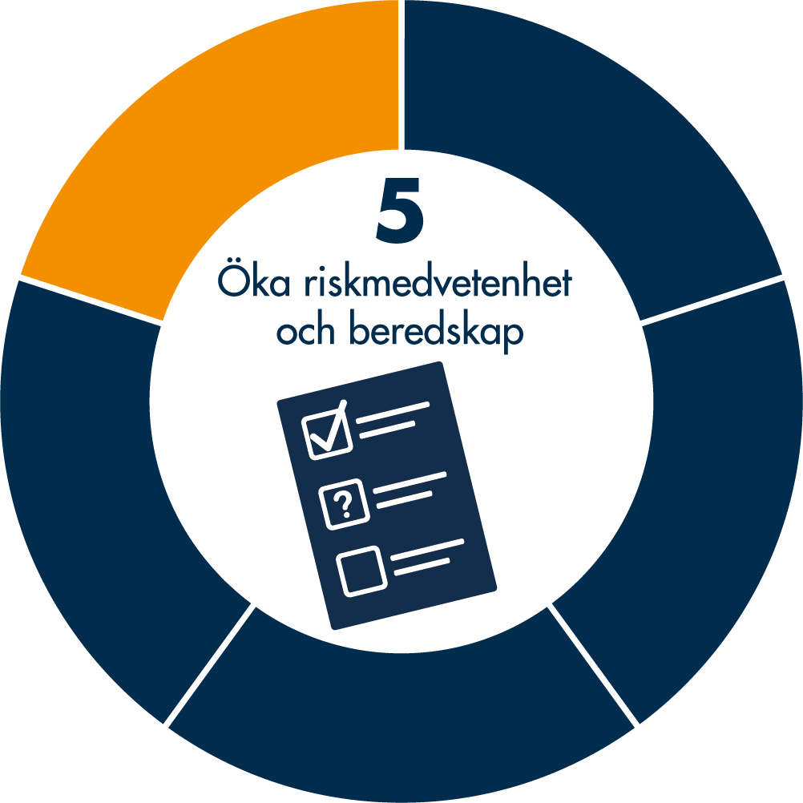
Beredskap och planering för hantering av risker på lång sikt
Omvärldsbevakning ur ett patientsäkerhetsperspektiv
Färdighetsträning och simulering för ökad beredskap
Monica Eriksson, Patientsäkerhetssamordnare

Slide 33
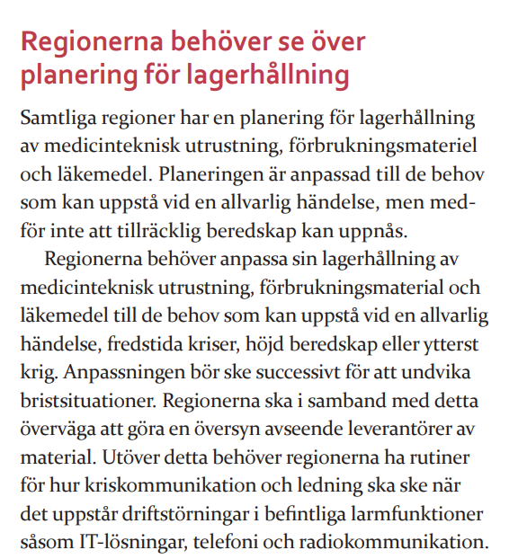
Vad har IVO sett 2022?
Källa: Vad har IVO sett 2022?

Slide 34
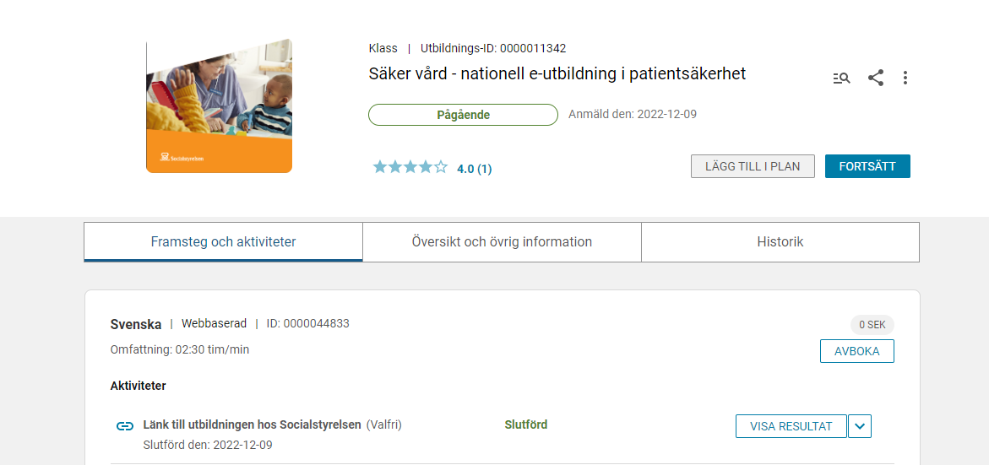
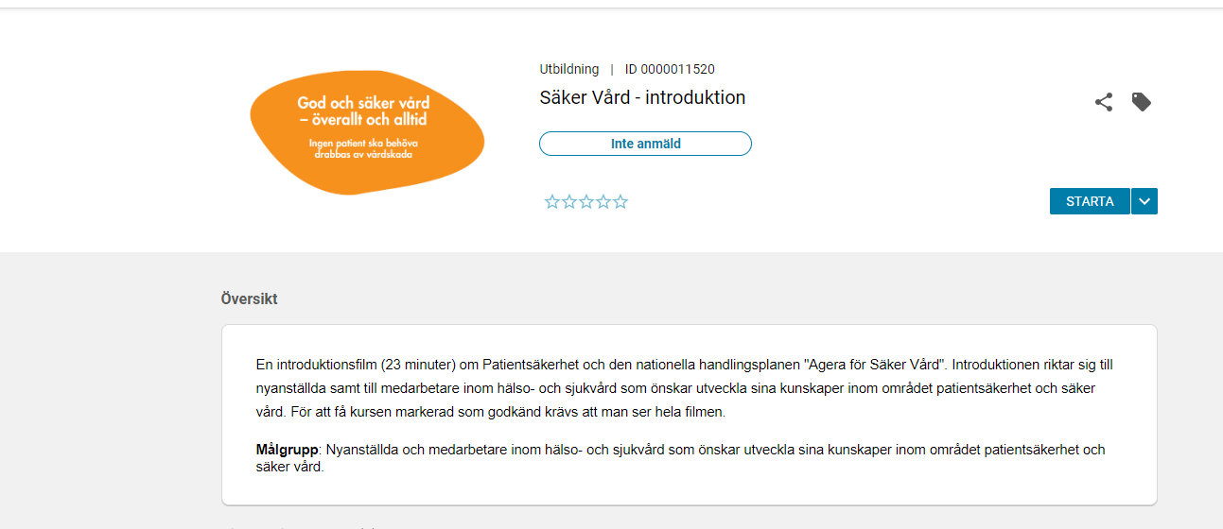
Kompetensportalen
E-utbildning i patientsäkerhet
Säker vård- introduktionsutbildning

Slide 35
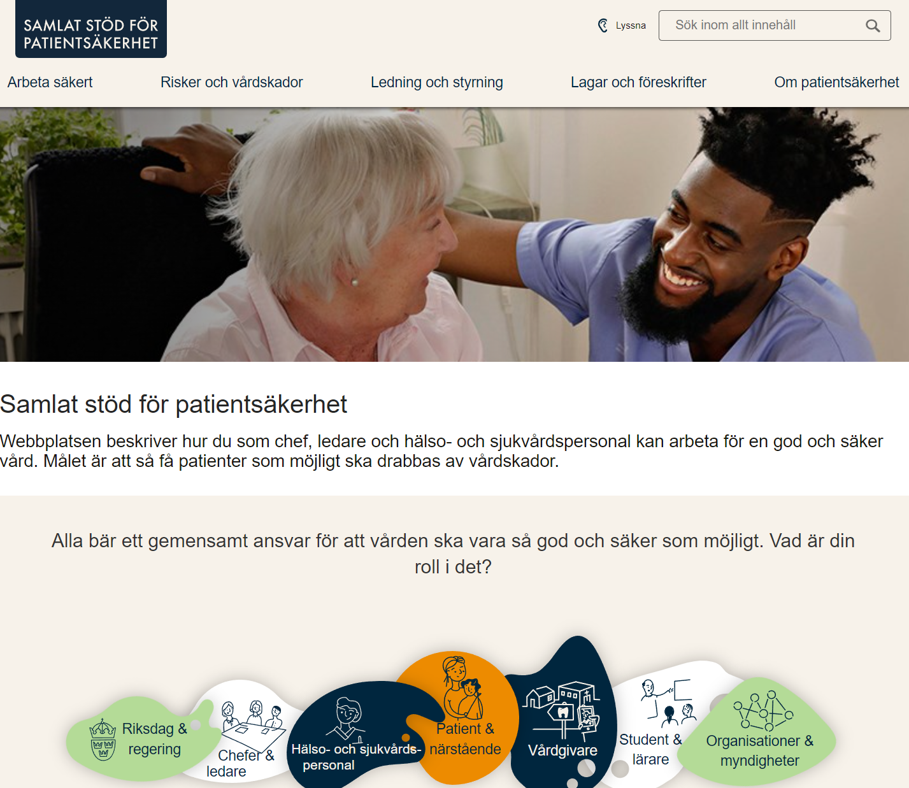
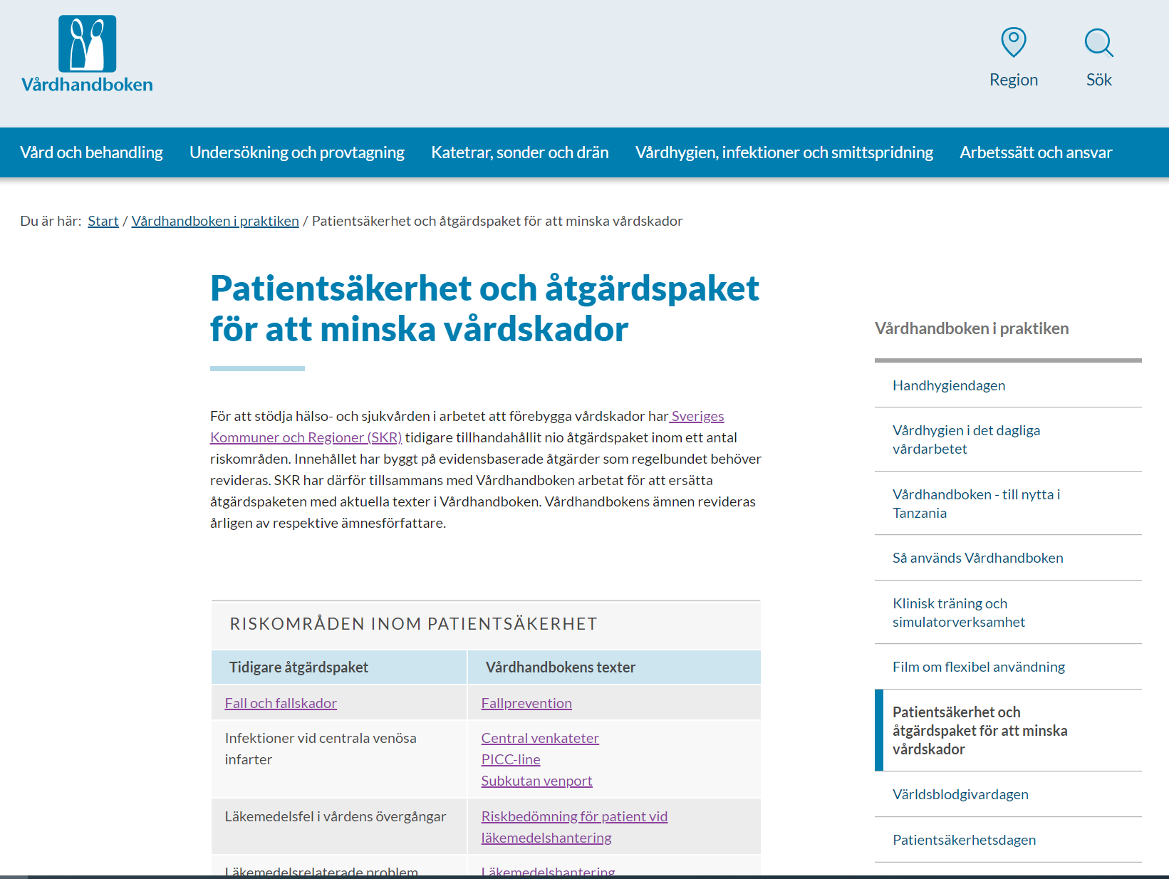
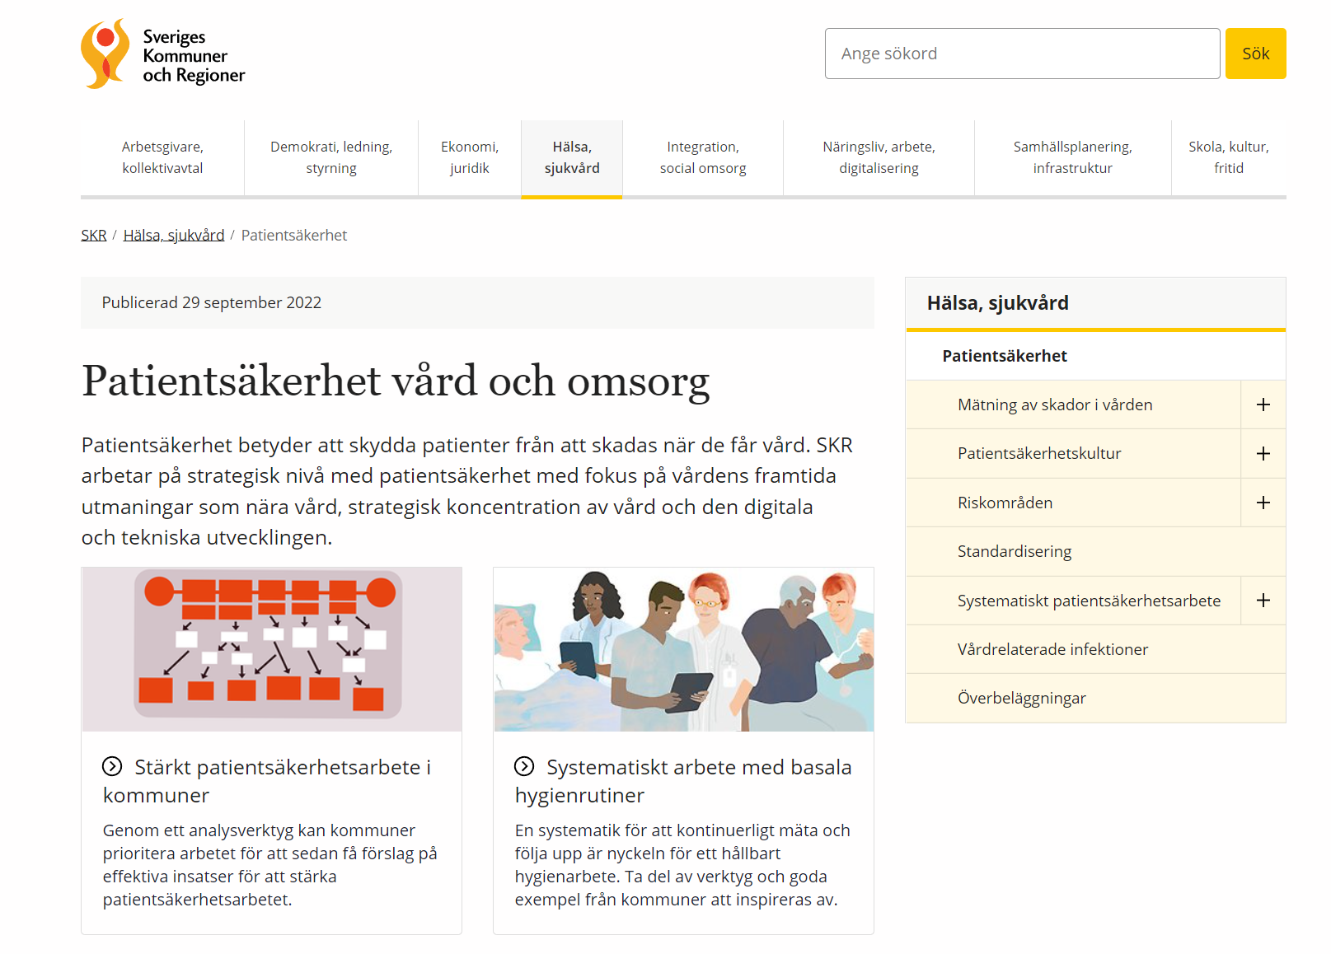
Dina favoriter
Socialstyrelsen
Vårdhandboken
Sveriges Kommuner och Regioner

